Slide 1
Ceacht a Sé
Áitreabh bia a dhearadh agus a leagan amach

Slide 2

Pléigh
Samhlaigh go bhfuil cistin á dearadh agat. Cad ba cheart duit a chur san áireamh?

Slide 3
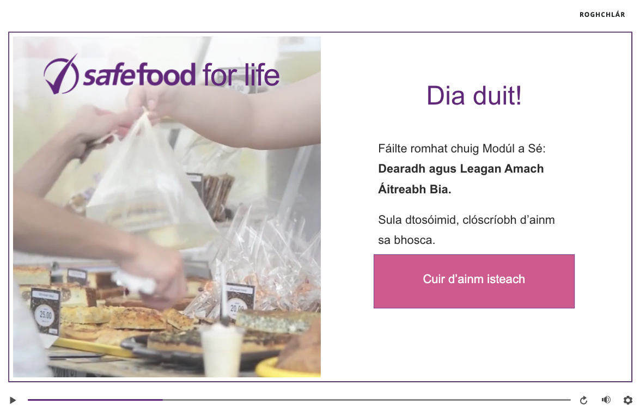
Modúl ríomhfhoghlama

Slide 4
Tasc sa rang
Déan measúnú ar struchtúr na saotharlainne/cistine ina bhfuil tú don rang, ag féachaint ar chomhdhéanamh agus struchtúr na nithe seo a leanas:
  Ballaí
  Urláir
  Síleáil
  Fuinneoga
  Doirse
Notes:
Roinn an rang i ngrúpaí de 2 nó 3 scoláire.
Iarr ar na scoláirí liosta tuairisciúil a dhéanamh de chomhdhéanamh agus struchtúr na mballaí, na n-urlár, na síleála, na bhfuinneog agus na ndoirse.
Iarr ar gach grúpa tosú le láthair dhifriúil agus ansin é a rothlú go dtí go mbeidh gach cuid den seomra clúdaithe acu.
Ba chóir do na scoláirí gach láthair faoi na ceannteidil atá ar fáil ar an sleamhnán a mheas.
Mar shampla, le haghaidh fuinneog, d’fhéadfadh na scoláirí measúnú a dhéanamh ar:
An bhfuil siad ag dúnadh mar is ceart agus furasta a oscailt?
An gcuidíonn siad le gal a chosc?
An bhfuil bail mhaith orthu nó an bhfuil siad lofa in áiteanna?
An bhfuil sé furasta iad a ghlanadh agus iad a choinneáil glan?

Slide 5
Tasc obair bhaile
Scríobh alt faoi gach ceann de na riachtanais seirbhíse:
Aerú: Déan cur síos ar an aerú i do bhaile.
Uisce: Mínigh cén fáth nár cheart duit uisce a ól as sconnaí thuas staighre sa bhaile. Seans go mbeadh ort taighde a dhéanamh.
Draenáil: Déan cur síos ar ghaiste gréisce. Seans go mbeadh ort taighde a dhéanamh.
Dramhaíl a stóráil agus a dhiúscairt: Liostaigh cúig bhealach ar a laghad chun dramhaíl a laghdú sa bhaile nó ar scoil.

